Slide 1


Slide 2


Slide 3

“Aguardando a bendita esperança e a manifestação da glória do nosso grande Deus e Salvador Jesus Cristo” (Tt 2:13).

Slide 4

Como igreja, temos depositado toda a nossa esperança na segunda
vinda de Cristo.

Slide 5
Ele vem nos buscar e habitaremos nas mansões que Ele nos preparou.

Slide 6

1. Atenção aos sinais

Slide 7
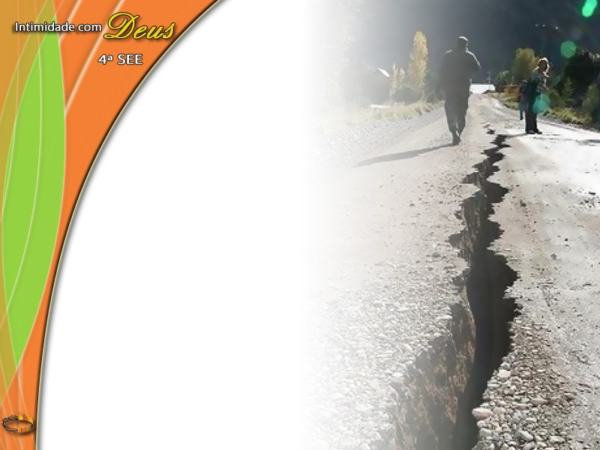
Preste atenção naquilo que é
essencial. Não perca tempo e energia em coisas triviais.

Slide 8
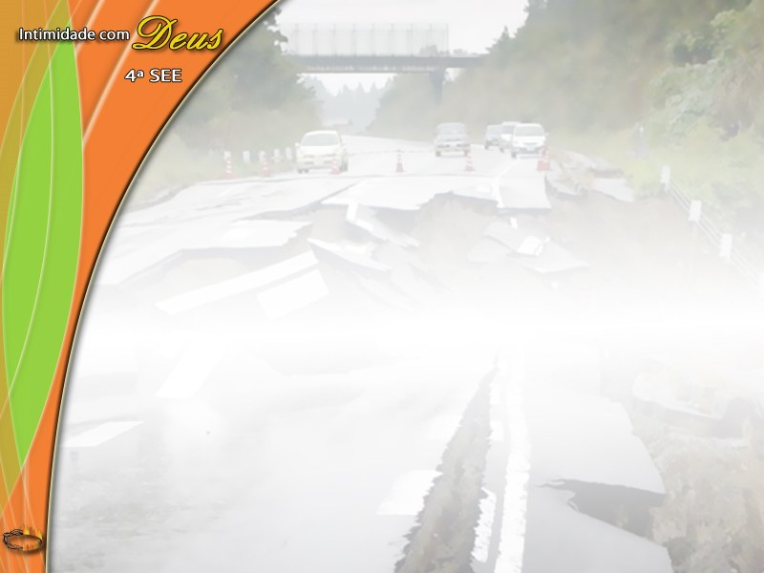
Resposta natural para o sobrenatural

Slide 9
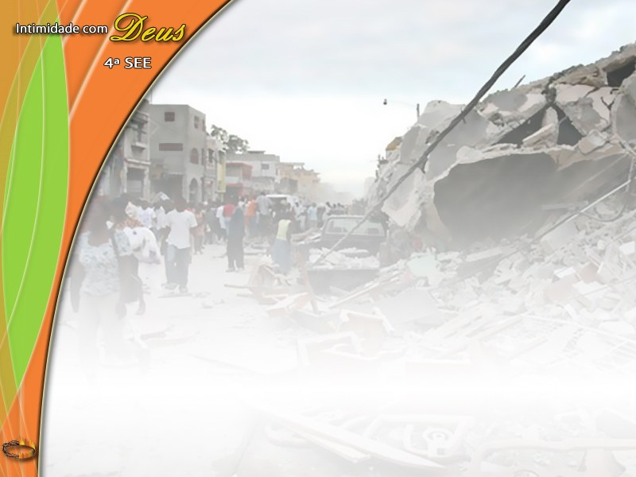
Por todos os lados se buscam explicações. No caso do Haiti, uns dizem que a provável causa do terremoto é que o país fica bem próximo ao ponto de encontro entre as placas do Caribe e da América do Norte.

Slide 10
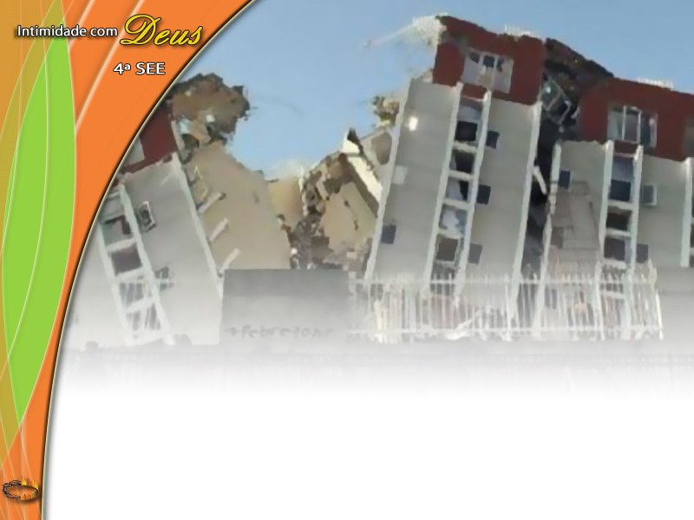
Quanto ao terremoto do Chile, alguns creem que a provável causa foi uma colisão entre a placa Nazca e as placas tectônicas da América do Sul.

Slide 11
Dessa forma, procura-se uma explicação humana e natural para esses e outros eventos, como se tudo se resumisse a isso, e pronto.

Slide 12

2. O que diz palavra profética

Slide 13
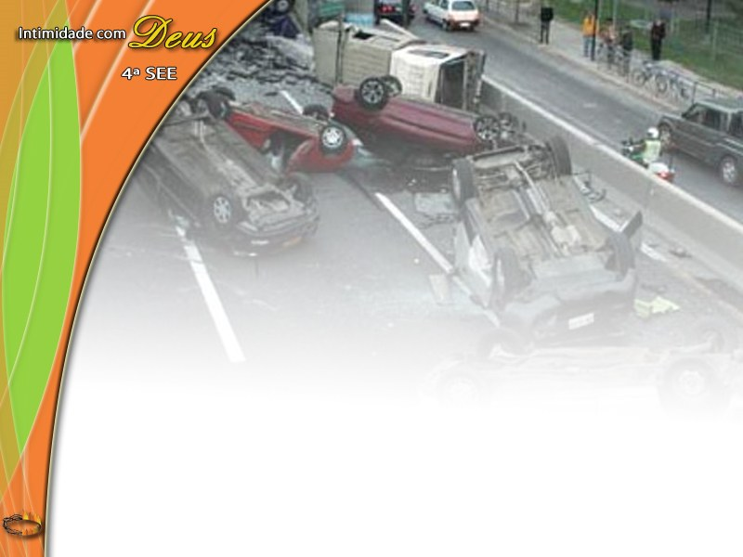
Essas calamidades não são caprichos da natureza

Slide 14

“É chegado o tempo em que haverá no mundo tristeza que nenhum bálsamo humano pode curar. O Espírito de Deus está sendo retirado. Catástrofes por mar e por terra seguem-se umas às outras em rápida sucessão...
(Ellen G. White, Profetas e Reis,
p. 277).

Slide 15

O Espírito de Deus está sendo retirado da Terra

Slide 16
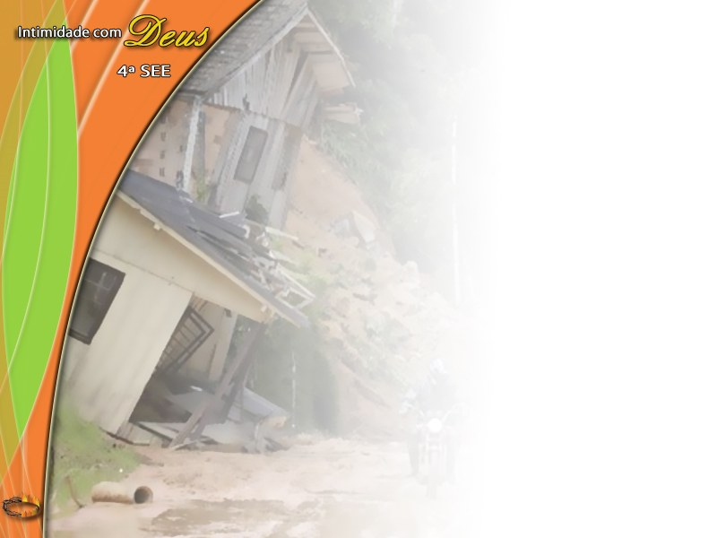
“Tudo no mundo está em agitação. Os sinais dos tempos são cheios de presságios. Os acontecimentos por vir projetam sua sombra diante de si...

Slide 17
...O Espírito de Deus está sendo retirado da Terra, e calamidade
segue-se a calamidade em terra e mar.
(Ellen G. White, O Desejado de Todas as Nações, p. 636).

Slide 18

Estamos mesmo no limiar do tempo de angústia

Slide 19
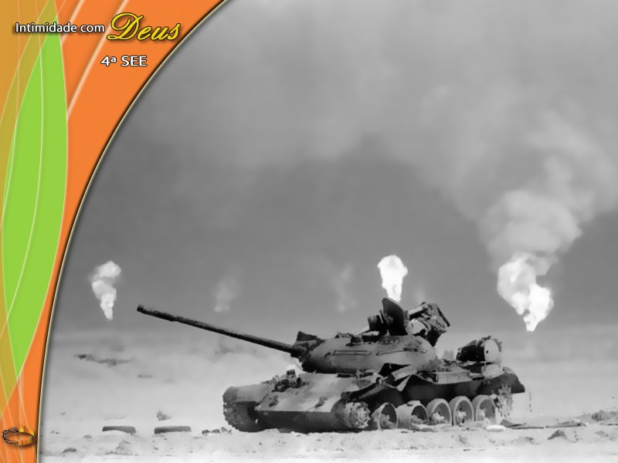
“O mundo está-se tornando cada vez mais iníquo. Em breve surgirá grande perturbação entre as nações – perturbação que não cessará até que Jesus venha.
(Ellen G. White, Eventos
Finais, p. 12).

Slide 20

O que todas essas coisas nos dizem?

Slide 21
O Espírito de Deus não agirá para sempre com os homens.

Slide 22

“Em incêndios, em inundações, em terremotos, na fúria das grandes profundezas, nas calamidades por mar...

Slide 23
...e terra, é transmitida a advertência de que o Espírito de Deus não agirá para sempre com os homens” (Ibid., p. 26).

Slide 24
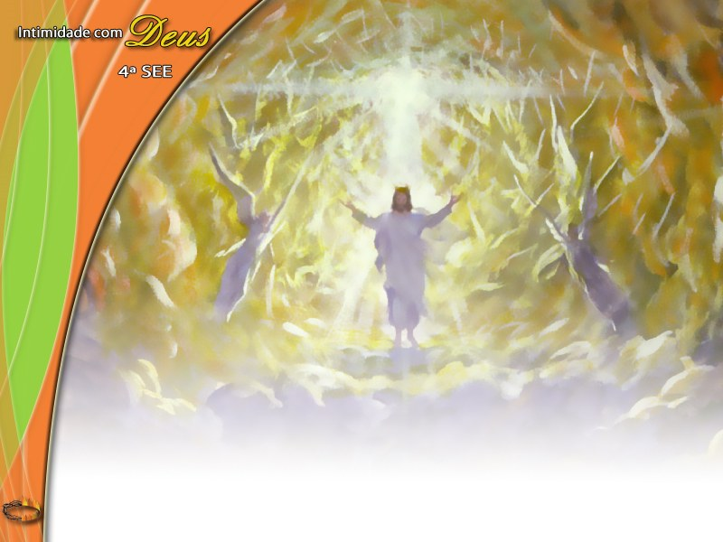
O reino de Deus está próximo

Slide 25

“As condições predominantes hoje na sociedade, e especialmente nas grandes cidades das nações, proclamam com voz de trovão que a
hora do juízo de Deus...

Slide 26
...está próxima, e que o fim de todas as coisas terrestres é chegado. [...] O anjo de misericórdia não pode ficar muito tempo mais a proteger o impenitente”
(Ellen G. White, Profetas e Reis, p. 278).

Slide 27

O próprio Deus está falando

Slide 28

“Deus nos fala nestes últimos dias. Ouvimos Sua voz na tempestade, no ribombar do trovão...

Slide 29
...Ouvimos das calamidades que Ele permite nos terremotos, das inundações e dos elementos destruidores que levam
tudo à sua frente”
(Ellen G. White, Mensagens Escolhidas, v. 2, p. 315).

Slide 30
“A vinda de Cristo está mais próxima do que quando aceitamos a fé.
Aproxima-se de seu término o grande conflito.
(Ellen G. White, Testemunhos Seletos, v. 3, p. 256.)

Slide 31
3. O senso de urgência é fundamental

Slide 32

Temos perdido a noção de
que a volta de Cristo está próxima.

Slide 33
Se lá no fundo de nosso ser não
cremos que Jesus voltará em breve, por que deveríamos nos preparar?

Slide 34
“Oh! Quem dera tivesse o povo de Deus o senso da iminente destruição
de milhares de cidades, agora quase entregues à idolatria!”
(Ellen G. White, Beneficência Social, p. 136).

Slide 35

4. Motivação correta no cumprimento da missão

Slide 36
“Aguardando a bendita
esperança e a manifestação da glória do nosso grande Deus e Salvador
Jesus Cristo” (Tt 2:13).

Slide 37

Quando saímos para pregar e levar pessoas a Cristo em nossos movimentos de evangelismo, pequenos grupos, Missão Calebe, SEE e outros, o que nos motiva a fazer isso?

Slide 38

Devemos pensar nas pessoas que precisam ser evangelizadas
como ovelhas perdidas no mais profundo abismo.

Slide 39
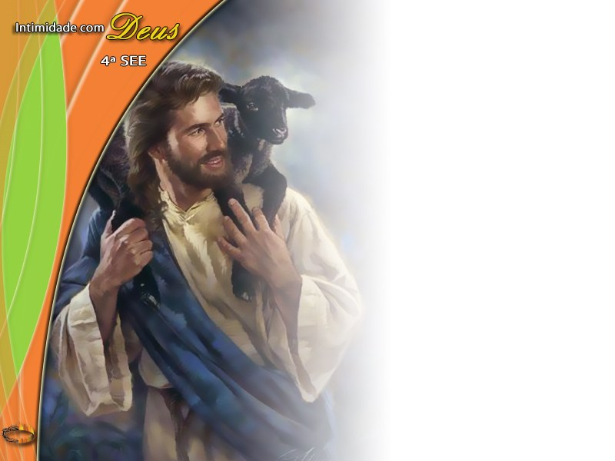
Não conseguimos imaginar
Jesus voltando sem a ovelha perdida em Seus braços.

Slide 40

“Aquele que tem o Filho tem a vida; aquele que não tem
o Filho de Deus não tem a vida” (1Jo 5:12).

Slide 41
Não devemos sair para evangelizar pensando somente em nós e em nossa família, mas também em nosso irmão e sua família, que estão perdidos e necessitam do poder de Deus para a salvação.

Slide 42

“Livra os que estão sendo levados para a morte e salva os que cambaleiam indo para serem mortos.”
Provérbios 24:11

Slide 43

“Vocês receberam a bênção. Agora vão e a distribuam. Vocês estão cheios. Vão ao encontro das pessoas vazias e as encham com as Minhas palavras.”

Slide 44
“Pois sou devedor tanto a
gregos como a bárbaros, tanto a sábios como a ignorantes”
(Rm 1:14).

Slide 45

“O amor de Cristo, revelado a nós, torna-nos devedores a todos os
que O não conhecem”
(Ellen G. White, Caminho a Cristo, p. 81).

Slide 46
Conclusão

Slide 47
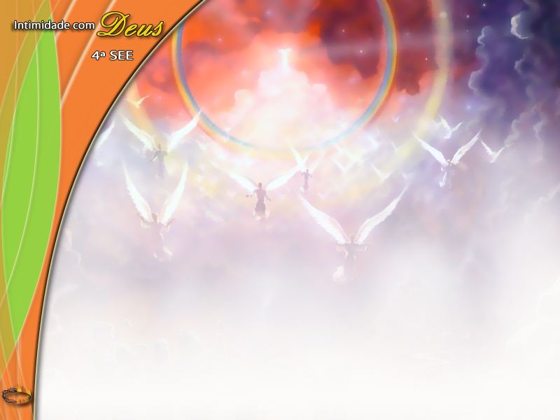
Enquanto Cristo não vem, devemos viver cada dia como se fosse o último de nossa existência na Terra.

Slide 48

“Já é hora de vos despertardes do sono; porque a nossa salvação está, agora, mais perto do que quando no
princípio cremos.” Romanos 13:11

Slide 49

Devemos atentar
diariamente para os sinais, à luz dos ensinamentos proféticos.

Slide 50
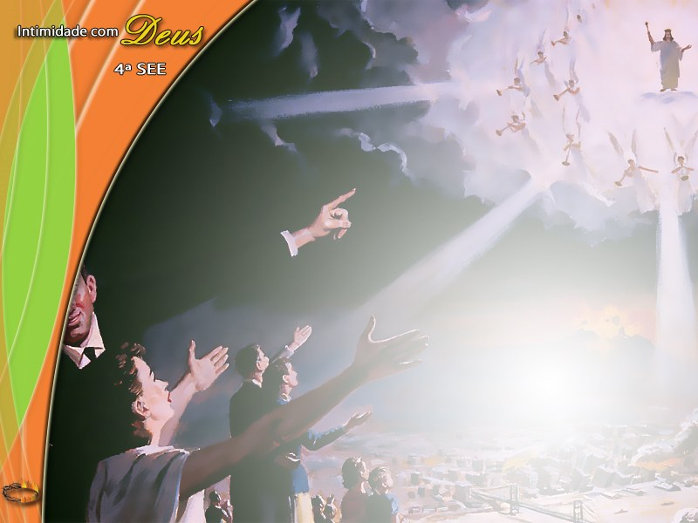
Devemos fazer
o que estiver ao nosso alcance, com a motivação correta, para logo podermos ver Aquele a quem esperamos

